Slide 1
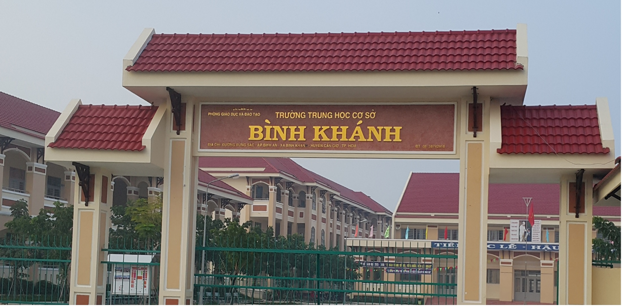
VẬT LÍ 8

Slide 2
VẬT LÝ 8
Bài 4. BIỂU DIỄN LỰC

Slide 3
Một đầu tàu kéo các toa với một lực kéo 10⁶N, biểu diễn lực này như thế nào?

Slide 4
Bài 4: BIỂU DIỄN LỰC

I. Ôn lại khái niệm lực:
Lực tác dụng lên một vật có thể gây ra tác dụng gì ở vật đó?

Slide 5
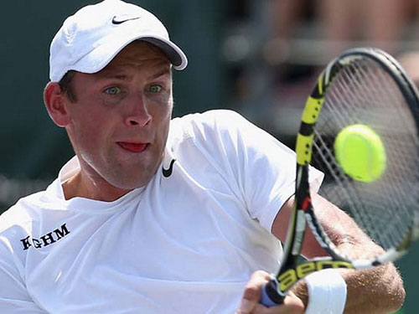
Bài 4: BIỂU DIỄN LỰC
Hãy mô tả thí nghiệm trong hình 4.1, hiện tượng trong hình 4.2 và nêu kết quả tác dụng của lực trong từng trường hợp.
C1
Hình 4.2: Lực tác dụng của vợt lên quả bóng làm quả bóng biến dạng, thay đổi chuyển động và ngược lại, lực của quả bóng đập vào vợt làm vợt bị biến dạng.
Hình 4.1: Lực hút của nam châm lên miếng thép làm tăng vận tốc của xe lăn, nên xe lăn chuyển động nhanh lên.
4.1
4.2

Slide 6
Bài 4: BIỂU DIỄN LỰC

I. Ôn lại khái niệm lực:
Lực tác dụng lên một vật có thể làm biến đổi chuyển động của vật đó hoặc làm nó bị biến dạng.
Lực tác dụng
có thể làm vật
thay đổi chuyển động
biến dạng

Slide 7
Bài 4: BIỂU DIỄN LỰC
Bài 4: BIỂU DIỄN LỰC


I. Ôn lại khái niệm lực:
II. Biểu diễn lực:
1. Lực là một đại lượng véctơ:

Slide 8
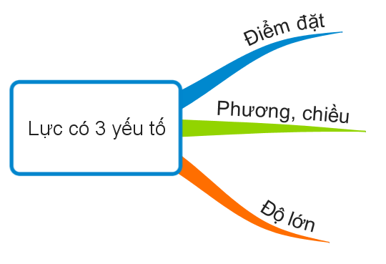
Lực là đại lượng véc tơ (gọi là véc tơ lực)

Slide 9
Bài 4: BIỂU DIỄN LỰC


I. Ôn lại khái niệm lực:
II. Biểu diễn lực:
1. Lực là một đại lượng véctơ:
Lực là đại lượng véc tơ vì nó có điểm đặt, có độ lớn, có phương và chiều.
2. Cách biểu diễn và kí hiệu véctơ lực:

Slide 10
- Lực là một đại lượng véc tơ được biểu diễn bằng một mũi tên có:

Cách biểu diễn và kí hiệu véctơ lực
+ Gốc là điểm đặt của lực.
+ Phương, chiều trùng với phương chiều của lực.
+ Độ dài biểu thị cường độ của lực theo tỉ xích cho trước
Kí hiệu: + Vectơ lực F.
+ Cường độ lực F.
Điểm đặt
Phương
Chiều.
F
Cường độ
F
(theo một tỉ xích cho trước)

Slide 11
Bài 4: BIỂU DIỄN LỰC

I. Ôn lại khái niệm lực:
Ví dụ: Hãy biểu diễn một lực 15N tác dụng lên xe lăn B. Theo các yếu tố sau:
Điểm đặt A.
Phương nằm ngang.
Chiều từ trái sang phải.
Cường độ F = 15N
II. Biểu diễn lực:
1. Lực là một đại lượng véctơ:
2. Cách biểu diễn và kí hiệu véctơ lực:
Lực là một đại lượng véctơ được biểu diễn bằng một mũi tên có:
+ Gốc là điểm đặt của lực.
+ Phương và chiều trùng với phương và chiều của lực.
+ Độ dài biểu thị cường độ của lực theo tỉ xích cho trước.

Slide 12
Ví dụ

Ví dụ: Hãy biểu diễn một lực 15N tác dụng lên xe lăn B.
Theo các yếu tố sau: Điểm đặt A.
Phương nằm ngang.
Chiều từ trái sang phải.
Cường độ F = 15N
Tỉ xích 1cm ứng với 5N
F = 15N
A
B
F
5N
3
15N sẽ ứng với ….cm

Slide 13
Vận dụng
Một đầu tàu kéo các toa với một lực kéo 10⁶N, biểu diễn lực này như thế nào?
Tỉ xích 1cm ứng với 500.000 N
500.000N
10⁶N = 1.000.000N ứng với mấy cm?
10⁶N = 1.000.000N ứng 2 cm
F
F = 10⁶ N
A

Slide 14
Biểu diễn các lực sau đây:
Vận dụng
C2:
+ Trọng lực của một vật có khối lượng 5 kg
( tỉ xích 1cm ứng với 10N)
10N
m= 5kg → P = 10.m = 10.5 = 50 (N)
Hãy cho biết điểm đặt, phương, chiều và độ lớn của véc tơ trọng lực P?
P= 50N
Điểm đặt : vào trọng tâm của vật.
Phương: thẳng đứng.
Chiều: từ trên xuống dưới.
Độ lớn: P= 50N ứng với 5 đoạn, mỗi đoạn 10N.
P

Slide 15
+ Lực kéo 15000N theo phương nằm ngang, chiều từ trái sang phải ( tỉ xích 1cm ứng với 5000N)
Điểm đặt: vào trọng tâm của vật.
Phương: nằm ngang.
Chiều: từ trái sang phải.
Độ lớn: F= 15000N ứng với 3 đoạn, mỗi đoạn 5000N.
5000N
F

Slide 16
Bài tập
C3:
Diễn tả bằng lời các yếu tố của các lực vẽ ở hình 4.4
F₁
10N
F₃
C
A
F₂
30º
B
x
y
Điểm đặt:
Phương:
Chiều:
Độ lớn:

Slide 17
Vận dụng
C3:
Diễn tả bằng lời các yếu tố của các lực vẽ ở hình 4.4
F₁
10N
F₁: Điểm đặt tại A, phương thẳng đứng,
chiều từ dưới lên, cường độ lực F₁ = 20N.
A
F₂
B
F₂: Điểm đặt tại B, phương nằm ngang, chiều từ trái sang phải, cường độ lực
F₂ = 30N.
10N
10N
F₃
C
F₃: Điểm đặt tại C, phương nghiêng góc 30º so với phương nằm ngang, chiều từ dưới lên, cường độ lực F₃ = 30N.
30º
x
y

Slide 18
Vận dụng
BÀI TẬP TRẮC NGHIỆM
Trong các trường hợp sau đây, trường hợp nào vận tốc thay đổi. Chọn phương án đúng.
A
Khi không có lực tác dụng lên vật.
B
Khi có một lực tác dụng lên vật.
C
Khi có hai lực tác dụng lên vật cân bằng nhau.
D
Khi các lực tác dụng lên vật cân bằng nhau.

Slide 19
Vận dụng
Trên hình vẽ bên là lực tác dụng lên vật vẽ theo tỉ xích 1cm ứng với 5N.
Câu mô tả nào sau đây là đúng.
F
A
Lực F có phương nằm ngang, chiều từ phải sang trái, độ lớn 15N.
Lực F có phương nằm ngang, chiều từ trái sang phải, độ lớn 15N.
B
Lực F có phương nằm ngang, chiều trái sang phải, độ lớn 25N.
C
D
Lực F có phương nằm ngang, chiều từ trái sang phải, độ lớn 1,5N.

Slide 20
NỘI DUNG BÀI HỌC
I. Ôn lại khía niệm lực:
- Tác dụng đẩy, kéo của vật này lên vật khác gọi là lực.
- Lực có thể làm biến dạng hoặc thay đổi chuyển động (thay đổi tốc độ) của vật
II. Biểu diễn lực
1. Lực là một đại lượng véctơ:
Lực là một đại lượng véctơ. Vì lực vừa có độ lớn, phương, chiều và điểm đặt.
2. Cách biểu diễn và kí hiệu véc tơ.
a) Cách biểu diễn:
*Lực được biểu diễn bằng một mũi tên có:
- Gốc là điểm mà lực tác dụng lên vật (điểm đặt).
- Phương và chiều của mũi tên là phương và chiều của lực tác dụng.
- Độ dài mũi tên biểu diễn độ lớn của lực theo tỉ xích.

Slide 21
BÀI TẬP VỀ NHÀ
BT1. Tại sao nói lực là một đại lượng vectơ? Nêu cách biểu diễn lực?
BT2. a/ Biểu diễn lực kéo một vật theo phương thẳng đứng, chiều từ dưới lên trên có cường độ 500N, tỉ xích tuỳ chọn.
b/ Biểu diễn lực kéo một vật theo phương ngang, chiều từ trái sang có cường độ 2000N, tỉ xích tuỳ chọn.
c/ Biểu diễn lực kéo một vật theo phương ngang, chiều từ trái sang có cường độ 350N, tỉ xích tuỳ chọn.
d/ Biểu diễn lực kéo một vật theo phương thẳng đứng, chiều từ trên xuống dưới có cường độ 1500N, tỉ xích tuỳ chọn.

Slide 22
Bài tập
C3:
Diễn tả bằng lời các yếu tố của các lực vẽ ở hình 4.4
F₁
10N
A
Điểm đặt: ………………………………………………..
Phương: ………………………………………………..
Chiều: ………………………………………………..
Độ lớn: ………………………………………………..

Slide 23
Bài tập
C3:
Diễn tả bằng lời các yếu tố của các lực vẽ ở hình 4.4
10N
B
F₂
Điểm đặt: ………………………………………………..
Phương: ………………………………………………..
Chiều: ………………………………………………..
Độ lớn: ………………………………………………..

Slide 24
Bài tập
C3:
Diễn tả bằng lời các yếu tố của các lực vẽ ở hình 4.4
F₃
10N
C
30º
x
y
Điểm đặt: ………………………………………………..
Phương: ………………………………………………..
Chiều: ………………………………………………..
Độ lớn: ………………………………………………..

Slide 25
Dặn dò
Học thuộc ghi nhớ.
Làm các bài tập C2, C3 trong SGK và các bài 4.1, 4.2, 4.3, 4.4 trong SBT.
Chuẩn bị bài tiếp theo “SỰ CÂN BẰNG LỰC – QUÁN TÍNH”
Hai lực cân bằng là gì? Quán tính là gì?

Slide 26
TẠM BIỆT CÁC EM
Chúc các em học tốt

